Slide 1
智慧手機程式設計-W12
講師：楊熲煜 Malo

Slide 2
W12的主題
QR Code

Slide 3
Google chart服務
產生文字”test”的QRCode
https://chart.apis.google.com/chart?cht=qr&chs=200x200&chl=test
導向pchome 24h的連結
https://chart.apis.google.com/chart?cht=qr&chs=200x200&chl=https://24h.pchome.com.tw/

Slide 4
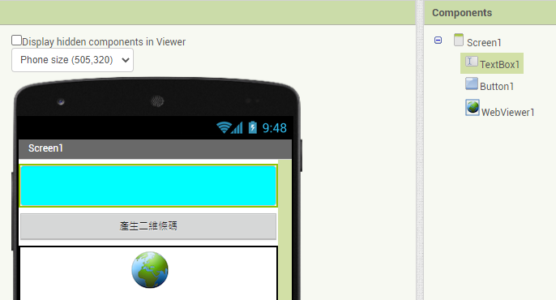
Demo1: 二維條碼產生器
以google服務，加上WebViewer

Slide 5
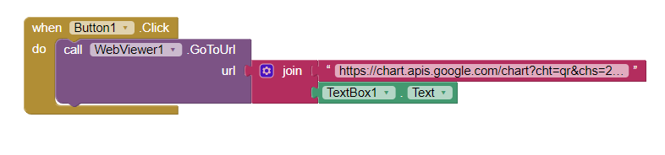
Demo1: 二維條碼產生器
以google服務，加上WebViewer

Slide 6
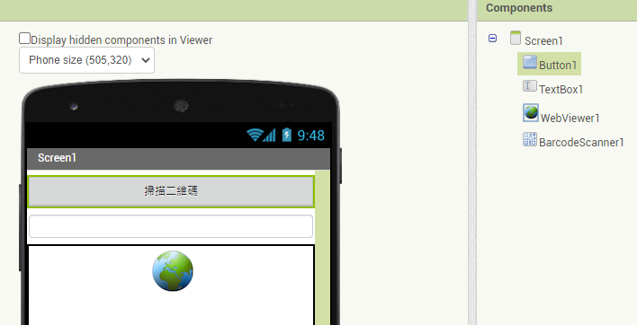
Demo2: 二維條碼掃描器
以BarcodeScanner元件製作APP

Slide 7
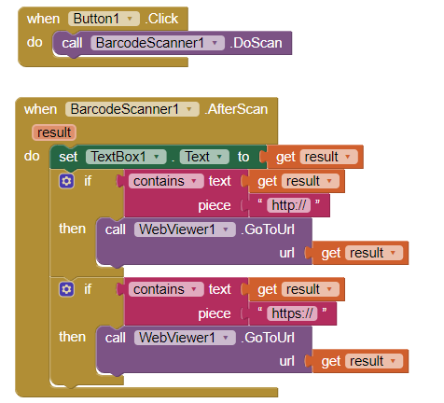
Demo2: 二維條碼掃描器
以BarcodeScanner元件製作APP

